Slide 1
Intercultural Business Communication:
Cases and Analyses
2025.2-2025.6

Slide 2




一、男性度--女性度
二、案例
三、矛盾冲突 原因分析 文化沟通

Slide 3
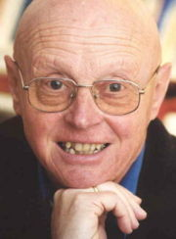
民族文化的维度
霍夫斯泰德 ，（Geert Hofstede）
荷兰学者
确定民族文化特征的维度
个人主义-集体主义
权力距离
长期取向 短期取向
男性度-女性度

Slide 4
Masculine VS Feminality
男性度与女性度即社会上居于统治地位的价值标准。社会对“男子气概”的评价越高，其男子与女子之间的价值观差异也就越大。
男性度是代表在社会中“男性”优势的价值程度，例如，自信、获得金钱和物质、不关心他人等；女性度则相反。

Slide 5
Masculine VS Feminality
（1）男性度：社会中性别角色是截然明确划分的；
社会中男性应占统治地位；
钱和物质是重要的；羡慕成功的有成就者等。
（2）女性度：社会中的性别角色不是固定的；
两性间应该平等；人和环境是重要的；同情不幸者等。

Slide 6
民族文化的维度
女性度的特征
(1)男人不必自信,也可哺育孩子。
(2)男女平等。
(3)追求生活质量,重视人和环境,
相互依赖是理想。
(4)同情不幸者。
(5)小和慢是美好的。

Slide 7
代表国家
美国是男性度较强的国家，企业当中重大决策通常由高层做出，
员工频繁变换工作，对企业缺乏认同感，
通常不会积极地参与管理。
中国女性度倾向，注重和谐和道德伦理，崇尚积极入世的精神。
员工积极参与管理的人本主义政策。

Slide 8
案例： Foreign Assignment Means Promotion?
外派就一定意味着晋升吗？

Slide 9
关于男性度与女性度
参见朱勇 教学案例
p311遭遇女权主义

Slide 10
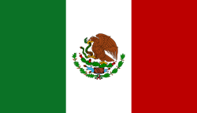
墨西哥

Slide 11
地理概貌
面积196万多平方，拉美第3大国，中美洲最大国。
北美洲南部，拉丁美洲西北端，南北美洲陆路交通的必经之地，素称“陆上桥梁”。
北邻美国，南接危地马拉和伯利兹，东临墨西哥湾和加勒比海，西南濒太平洋。
著名的特万特佩克地峡将北、中美洲连成一片
多高原地形（5/6左右），冬无严寒，夏无酷暑，四季万木常青，有“高原明珠”美称

Slide 12
人口 语言 国徽 国鸟
人口1.032亿，居美洲第三位，仅次美国和巴西
多信奉天主教。西班牙语官方语言。
“雄鹰”国之象征，雄鹰 仙人掌。
国旗长方形，绿-独立和希望、白-和平与宗教信仰、红-统一。
国鸟:雄鹰。
国花:仙人掌、大丽菊。国石:黑曜石。
独立日:9月16日(1810年)。

Slide 13
墨西哥城
墨西哥城 (Mexico City，Ciudad de Mexico)首都，
5月平均气温12-26℃，1月平均气温6-19℃。
墨西哥行政区划分为31个州和1个联邦区(墨西哥城)，州下设市(镇)(2394个)、村。

Slide 14
玛雅文化 玉米和仙人掌
印第安人古老文明中心之一，玛雅文化、奥尔梅克文化、托尔特克文化和阿兹特克文化
公元前 太阳金字塔 月亮金字塔
“玉米的故乡”
“仙人掌的国度”、“白银王国”、“浮在油海上的国家”。

Slide 15
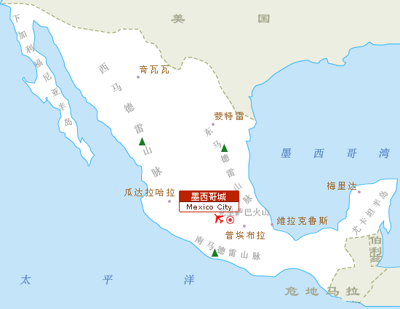

Slide 16
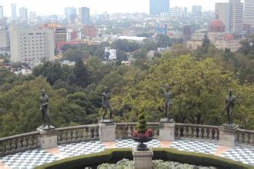
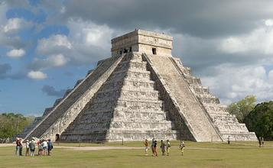
Mexico City 墨西哥城

Slide 17
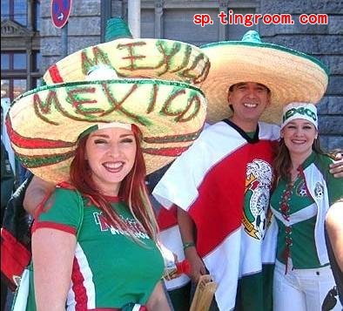
墨西哥人的性格
固执
不妥协
个人人格至上
富于男子气概
开朗直爽
比较注重感情

Slide 18
Do and don’t
For Mexicans, the building of a personal relationship comes before the building of a professional one.
对墨西哥人来说，个人关系的建立通常在建立职业关系之前。

Slide 19
Do and don’t
Mexicans are often invited to visit the home, it is best to know the family and start a friendship with colleagues.
墨西哥人通常会邀请别人去家中做客，这是了解对方家庭，与同事建立友谊的最佳机会。

Slide 20
Do and don’t
If offered something to drink (usually coffee), don‘t refuse, this could be seen as an insult.
如果别人邀请你喝些什么（通常是咖啡），不要拒绝，否则可能会被视为无礼。

Slide 21
多时制
案例：单时制的美国人和多时制的墨西哥人
现在取向

Slide 22
重视家庭责任
偏袒亲属在墨西哥

Slide 23
家庭责任
个人在家庭中的角色和义务，包括对家庭成员的照顾、支持和保护。
赡养父母、抚养子女、支持配偶以及其他家庭成员。
在集体主义文化中，如亚洲和拉丁美洲的一些国家，家庭责任往往被视为个人身份的核心部分

Slide 24
职业道德
在职业活动中应遵循的行为准则和道德标准
诚实、公正、保密和责任等原则。
在一些文化中，职业道德可能更侧重于对组织的忠诚和对上级的尊重，而在其他文化中，可能更强调个人的诚信和对客户的透明度。

Slide 25
四维度分析 （Geert Hofstede）
1.历史比较
文化维度 | 封建社会 | （中国）现实社会
权力距离 | 大 | 较大
不确定性避免 | 强 | 较强
个人-----集体 | 个人主义 | 集体主义
男性-----女性度 | 男尊女卑 | 男女平等

Slide 26
2.横向比较
(1)与美国的比较
文化维度 | 美国 | 中国
权力距离 | 中(权力与民主) | 大
不确定性避免 | 小(冒险) | 较强
个人-----集体 | 强个人主义 | 强集体主义
男性-----女性度 | 中偏男 | 男女平等

Slide 27
(2)与日本的比较
文化维度 | 日本 | 中国
权力距离 | 大 | 大
不确定性避免 | 强 | 强
个人-----集体 | 集体主义 | 集体主义
男性-----女性度 | 男尊女卑 | 中偏女

Slide 28
应用激励理论中的文化相对性
强
安全
不确定性避免
弱
冒险
男性度
成就
男性度——女性度
女性度
生活质量

Slide 29
在应用组织理论中的文化相对性
大
集中决策
权力距离
小
分散决策
强
形式化
不确定性避免
弱
灵活性

Slide 30
管理心理学
文化对管理的影响
(1)激励上的特点
 | 美 国 | 日 本 | 中 国
动机 | 成就+冒险 | 成就+安全 | 生活质量+安全
需要 | 成就需要(个人) | 安全 + 个人成就需要 | 社会需要 + 安全、个人需要
工作 | 工作丰富化,重建个人职业 | 集体班组成就 | 健康的人际关系,降低个人间竞争关系
激励 | 从个人主义出发，考虑组织层次，规则是获取目标的手段，打破层次与官僚的传统，建立矩阵组织。 | 从集体主义出发，强调民族、组织、社会、个人忠诚，最终获利。 | 从集体主义出发，考虑国家民族、个人、企业三者利益的统一。

